Slide 1

SISTEMA DE VENTAS “WHISKERMARK”​
Integrantes:​
De la Cruz Choque, Ricardo Miguel (2019063329)​
Hurtado Ortiz, Leandro (2015052384)​

Slide 2
CONTENIDO
02
03
04
05
01
DESCRIPCION DEL PROYECTO
10
DIAGRAMA CONTEXTUAL
PROBLEMA
11
DIAGRAMA DE ARQUITECTURA E SOFTWARE
ALCANCE
12
DIAGRAMA DE COMPONENTES
OBJETIVOS
13
DIAGRAMA DE CLASES
CRONOGRAMA
14
PAGINA WEB
06
DIAGRAMA DE PROCESOS
15
APLICACIÓN DE ESCRITORIO
07
REQUERIMIENTOS FUNCIONALES Y NO FUNCIONALES
08
DIAGRAMA DE PAQUETES Y CASOS DE USO
09
DIAGRAMA DE SECUENCIA

Slide 3
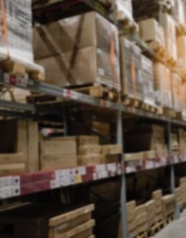
DESCRIPCION DEL PROYECTO
El proyecto busca implementar un sistema de ventas para gestionar eficientemente sus productos y ventas en su supermercado. El sistema se desarrollará utilizando XAMPP para la administración del servidor, HeidiSQL como sistema de gestión de base de datos y Apache NetBeans IDE 19 para el desarrollo del software.

Slide 4

PROBLEMA
La empresa "WhiskerMark" enfrenta desafíos significativos en la gestión de inventario y ventas en su supermercado, resultando en errores en las entregas y una experiencia insatisfactoria para los clientes.
La ausencia de un sistema de ventas eficaz ha generado pérdida de ventas y clientela a la empresa. Es necesario implementar un sistema que optimice estos procesos para mejorar la experiencia del cliente y aumentar la eficiencia operativa.

Slide 5

ALCANCE
El alcance del proyecto es optimizar los procesos de gestión de inventario, ventas y pagos para mejorar la eficiencia operativa.

Slide 6
OBJETIVOS
DISEÑO
OPTIMIZACION
SISTEMA
Diseñar una interfaz intuitiva y fácil de usar que permita realizar las tareas de forma eficiente y sin complicaciones
Optimizar el sistema de ventas online para el registro de ventas, productos, clientes y proveedores de la empresa
El sistema debe ser diseñado para facilitar la gestión de inventario, asegurando que los productos se repongan rápidamente y se evite el agotamiento de existencias.

Slide 7
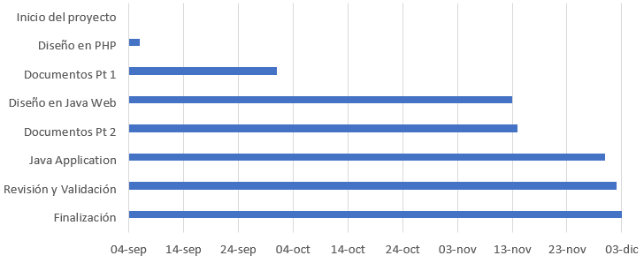
CRONOGRAMA
El proyecto empezó desde el 04 se septiembre y finalizo el 03 de diciembre.

Slide 8
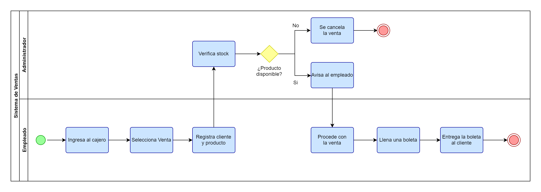
DIAGRAMA DE PROCESO ACTUAL

Slide 9
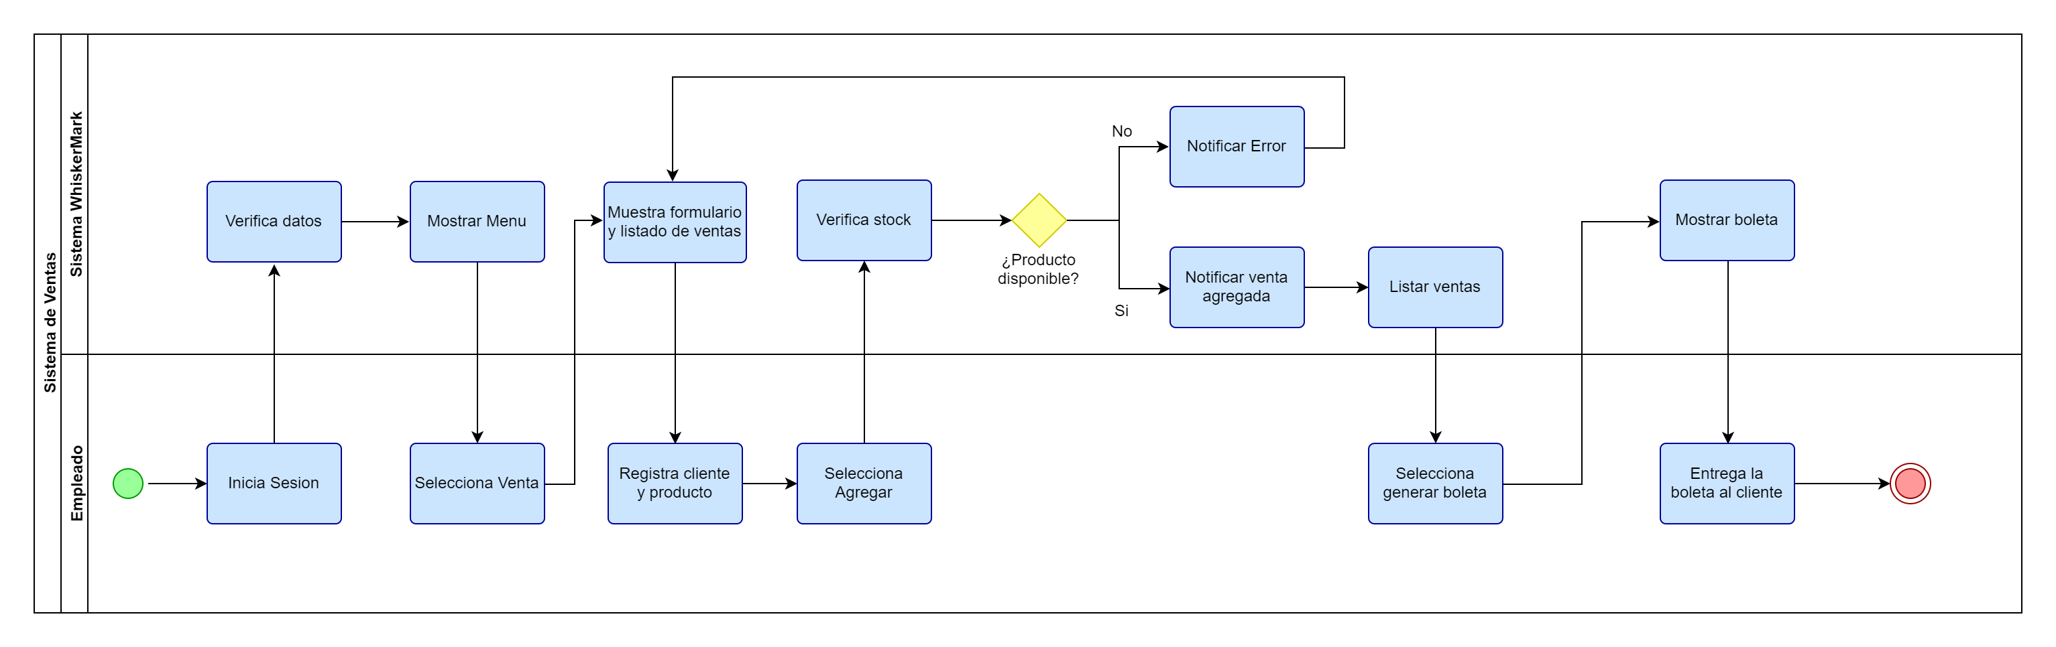
DIAGRAMA DE PROCESO PROPUESTO

Slide 10
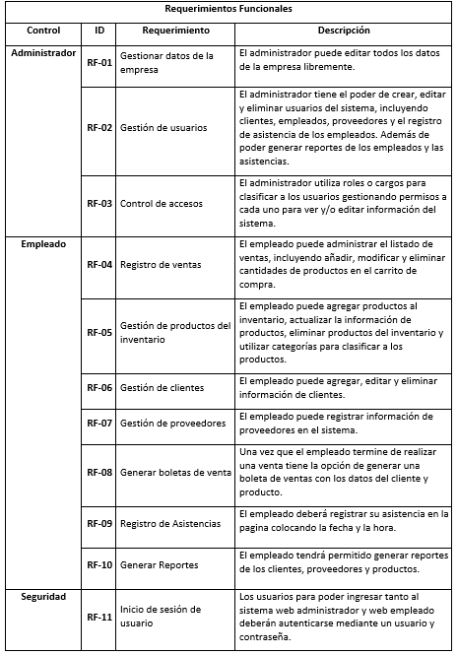
REQUERIMIENTOS FUNCIONALES

Slide 11
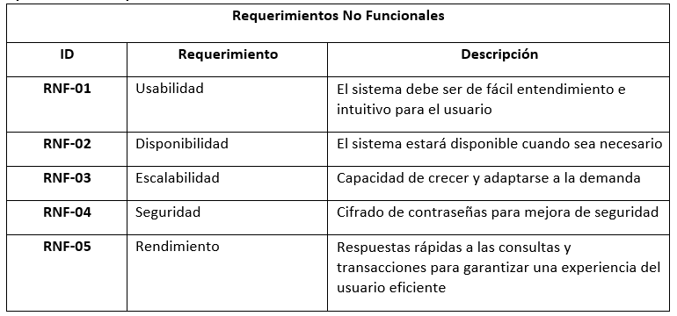
REQUERIMIENTOS NO FUNCIONALES

Slide 12
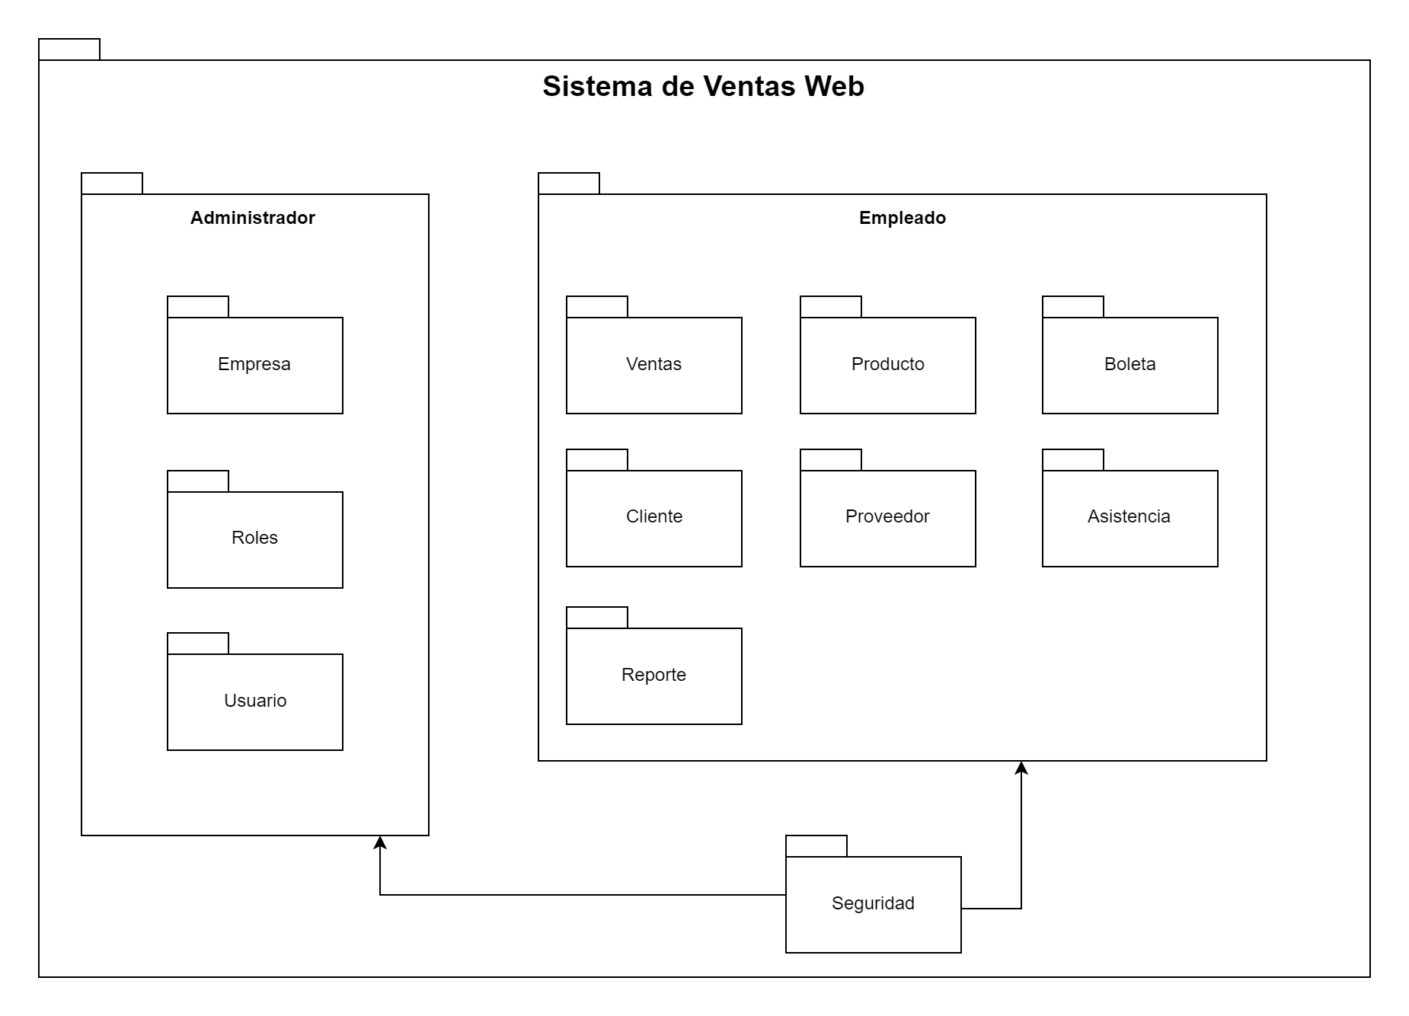
DIAGRAMA DE PAQUETES

Slide 13
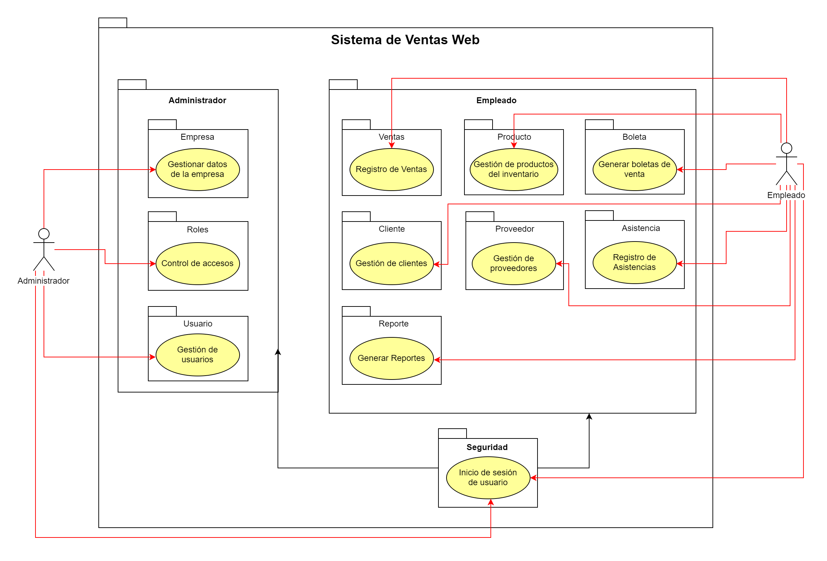
DIAGRAMA DE CASOS DE USO

Slide 14
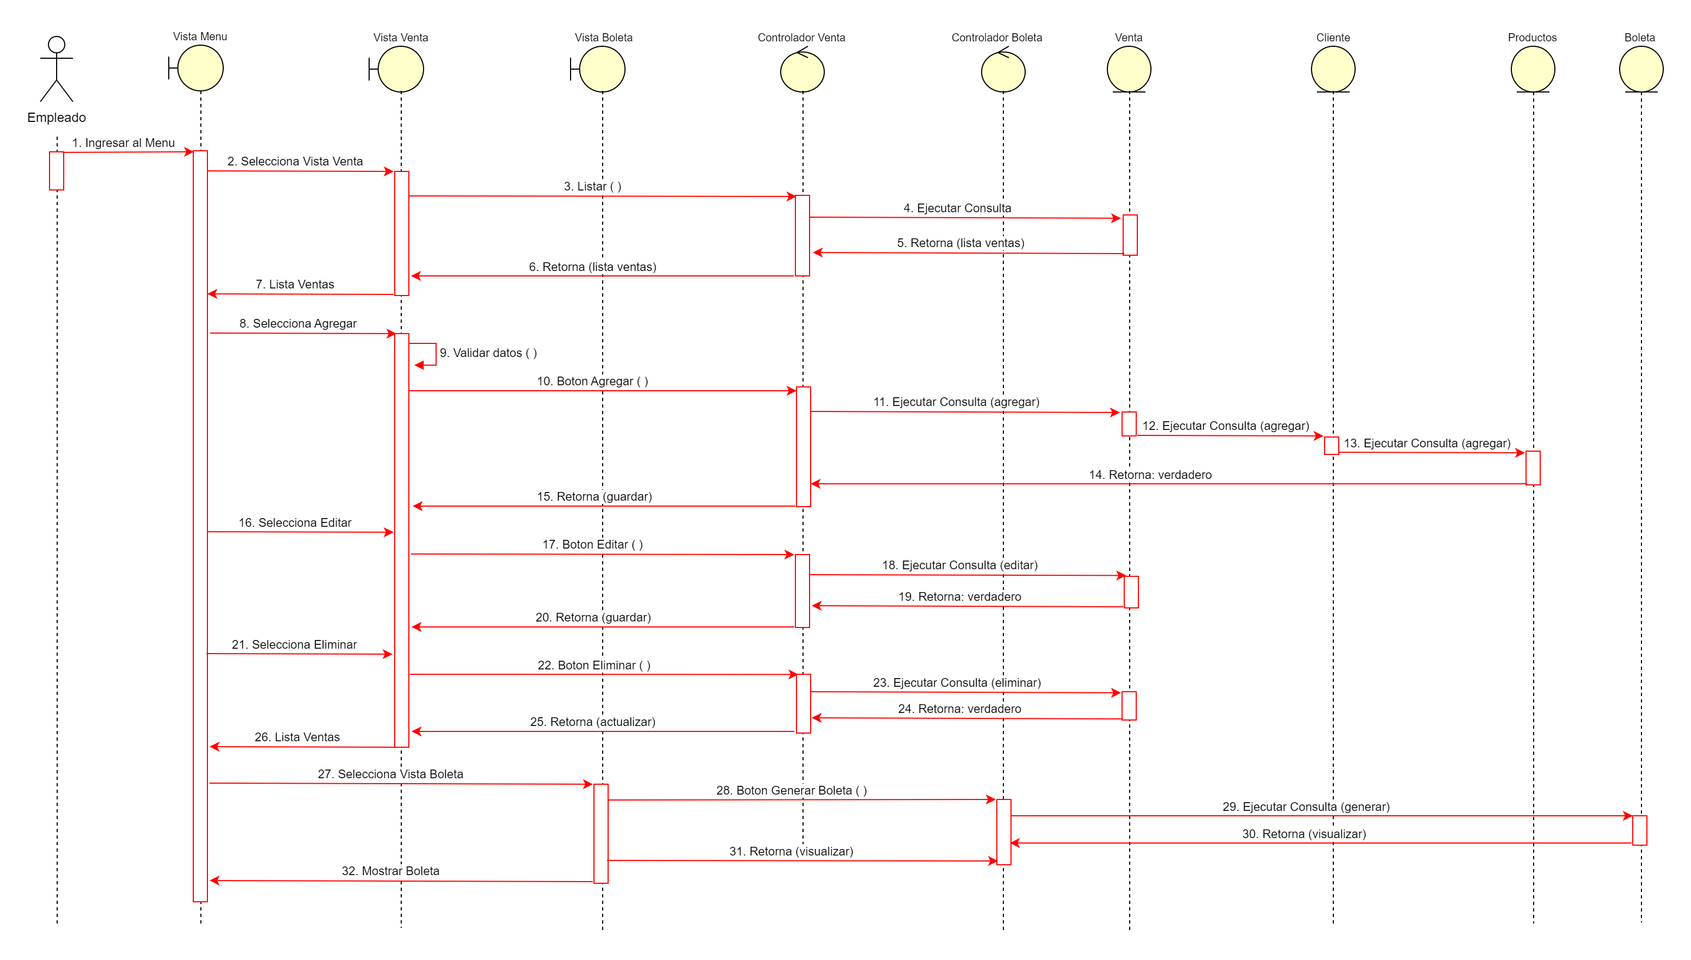
DIAGRAMA DE SECUENCIAS JAVA WEB

Slide 15
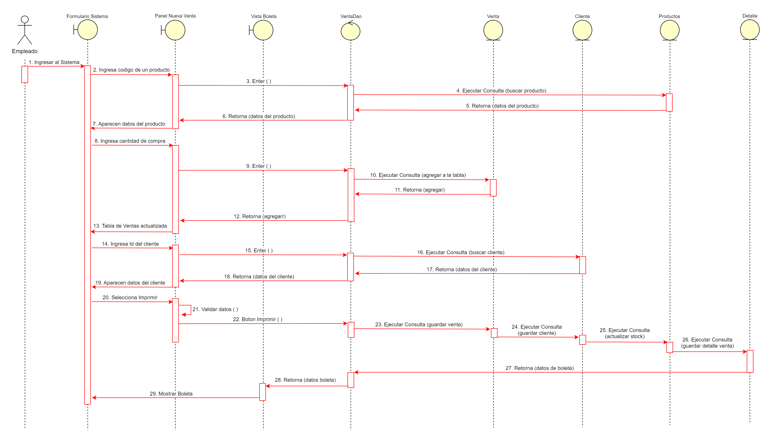
DIAGRAMA DE SECUENCIAS JAVA APPLICATION

Slide 16
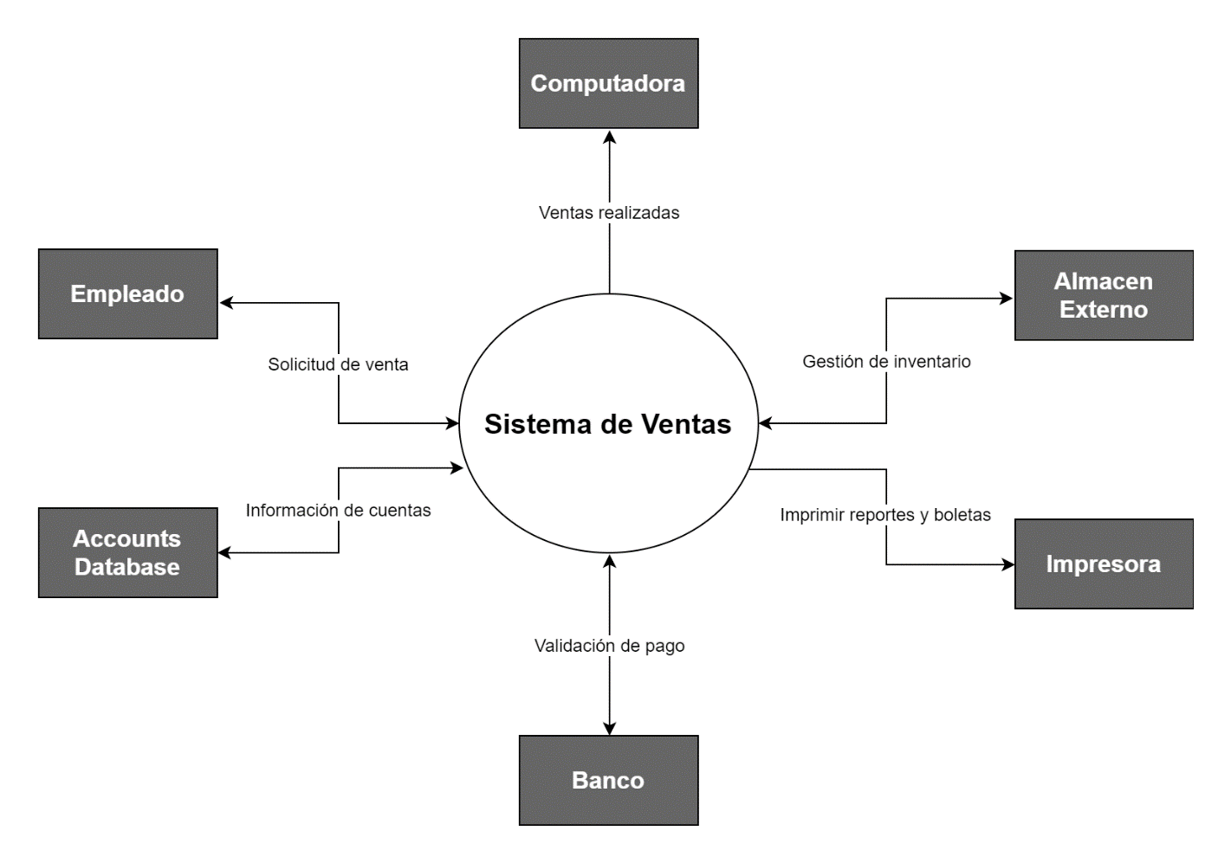
DIAGRAMA CONTEXTUAL
Este diagrama muestra el flujo de información entre el sistema de ventas y componentes externos como el almacén externo, la computadora, la impresora de boletas, la validación de pago en los bancos, la información de cuentas en la base de datos y la solicitudes de pedidos a los clientes.

Slide 17
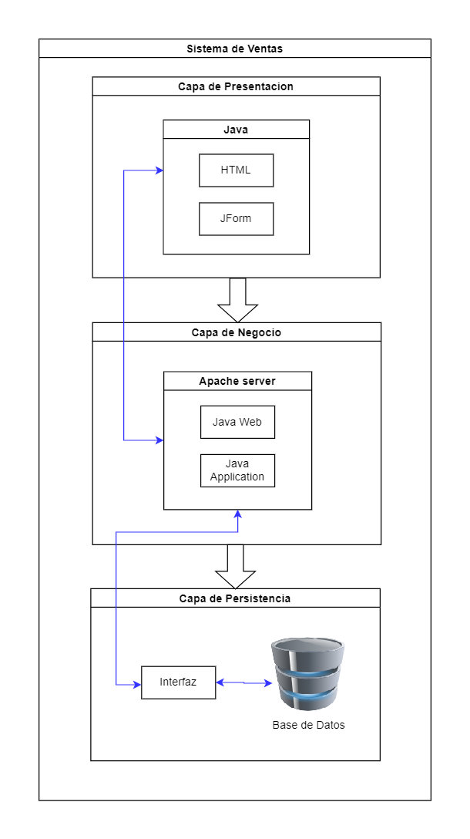
DIAGRAMA DE ARQUITECTURA DE SOFTWARE (Vista del Desarrollo)
Capa Presentación: Hace referencia a la parte visual que se utilizará como
medio de comunicación entre el usuario y el sistema.
Capa Negocio: Es la capa intermedia encargada de interactuar con la interfaz y la base de datos. Se encarga de obtener los datos y procesarlos para que sean mostrados al usuario o sean almacenados en la base de datos.
Capa Persistencia: Es la capa de datos. Se encarga de las operaciones básicas
que se pueden realizar sobre los datos: consultar, insertar, modificar y
borrar.

Slide 18
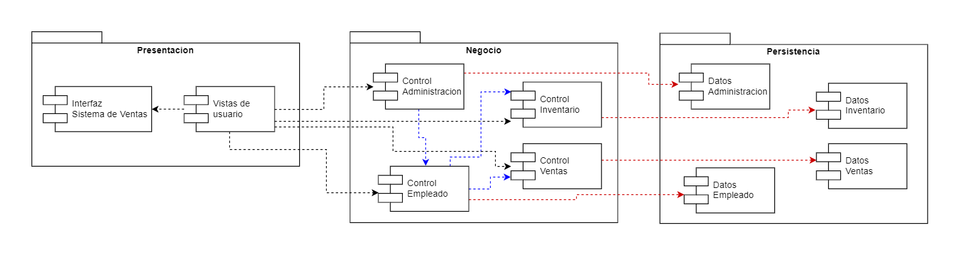
DIAGRAMA DE COMPONENTES
En este diagrama tenemos las tres capas de la arquitectura con sus componentes y relaciones.
En la capa Presentación tenemos las vistas del usuario en la Interfaz del Sistema de Ventas como un único componente.
En la capa Negocio tiene componentes que aparte de la comunicación con las otras capas, se comunican entre sí los componentes de Inventario y Ventas con el componente de Empleado para hacer uso de algunos de sus funcionalidades.
Y en la capa Persistencia, hay un componente por cada componente del Negocio.

Slide 19
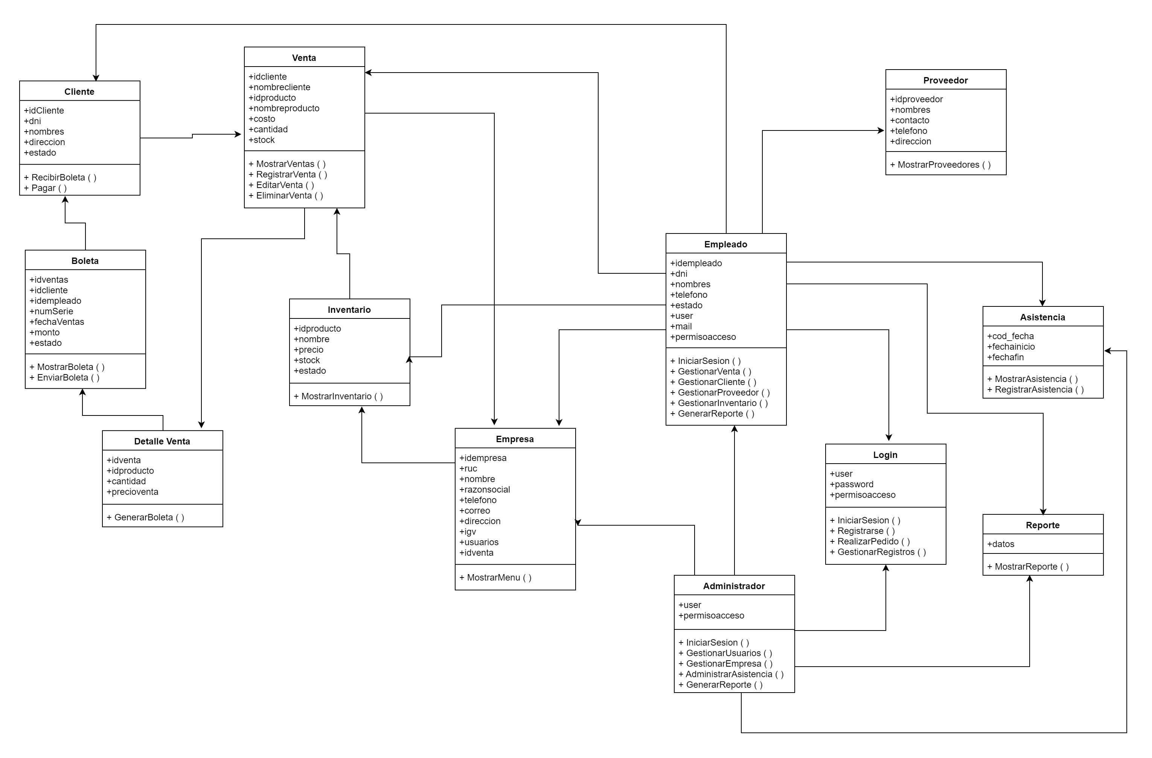
DIAGRAMA DE CLASES EN JAVA WEB

Slide 20
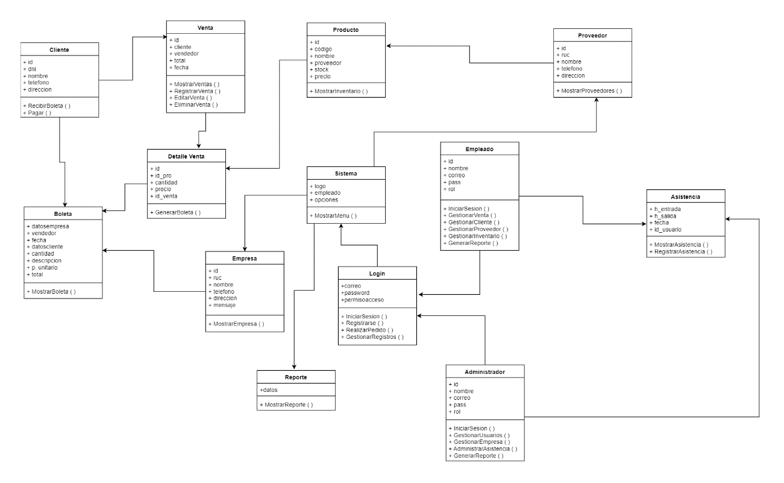
DIAGRAMA DE CLASES EN JAVA APPLICATION

Slide 21
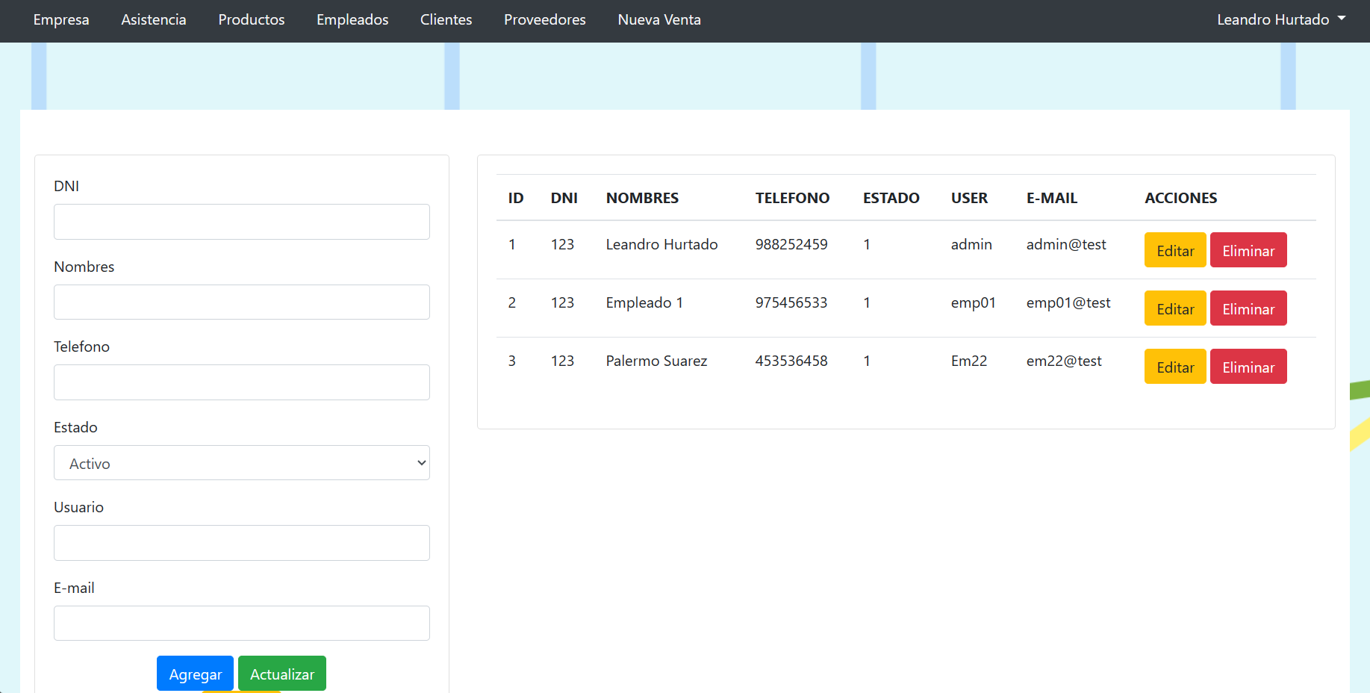
PAGINA WEB

Slide 22
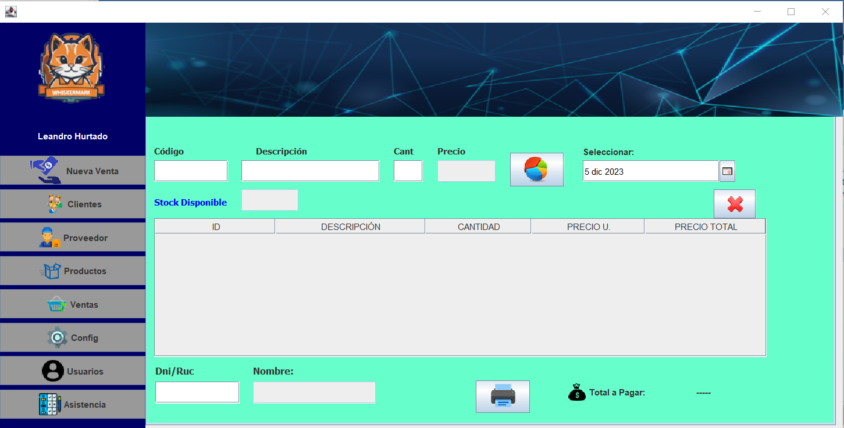
APLICACION DE ESCRITORIO

Slide 23
GRACIAS

